Slide 1
Средства пфк

Slide 2

Естественно-культурные
К ним относятся:
Физические упражнения
Природные и гигиенические факторы

Slide 3
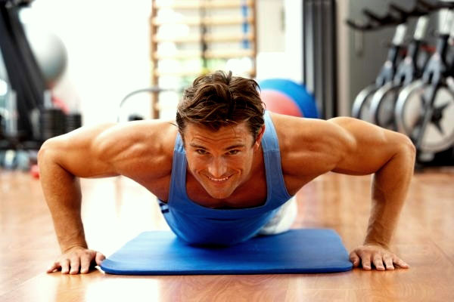
Физические упражнения
Элементарные движения, составленные из них двигательные действия и их комплексы, систематизированные в целях физического развития.

Slide 4
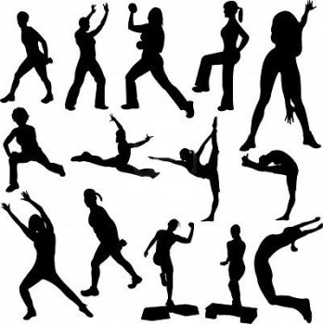
Классификация физических упражнений по признакам:

Slide 5
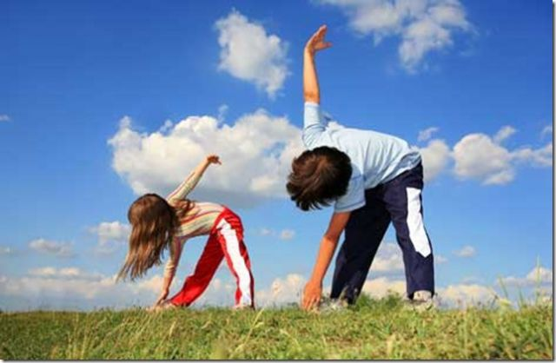
По функциональному эффекту
Для совершенствования физических качеств и формирования двигательного навыка.

Slide 6
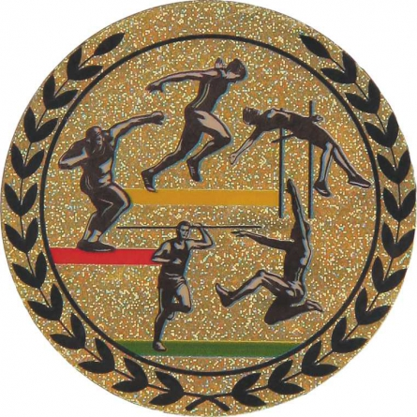
По роду двигательной деятельности
На перемещения:
прыжки, метания, единоборства…

Slide 7
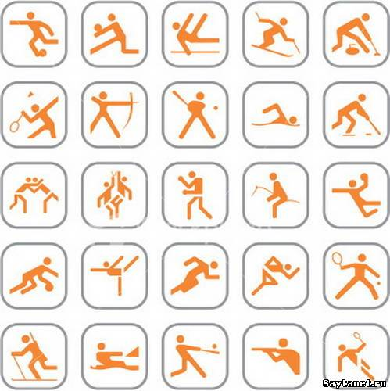
По предметным формам применения
На гимнастику, легкую атлетику, спортивные игры, плавание…

Slide 8
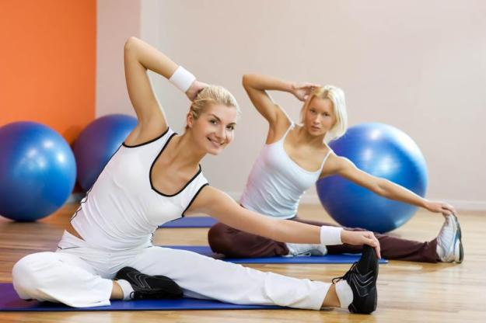
По направленности использования
На общеразвивающие, восстановительные, профилированные и другие упражнения…

Slide 9
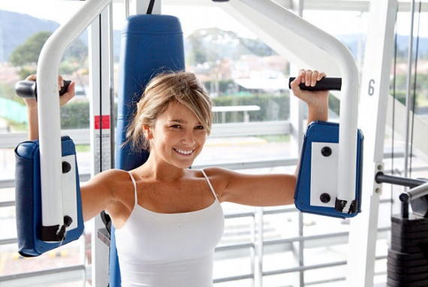
По воздействию на организм в соответствии с его анатомо-физиологическим строением
Для развития мускулатуры, двигательного аппарата, органов дыхания, сердечно-сосудистой системы…

Slide 10
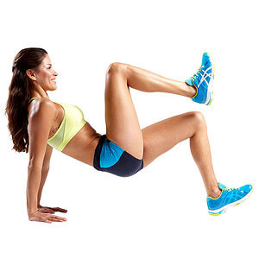
По служебной роли
На вводные, подготовительные, вспомогательные, основные, специальные…

Slide 11
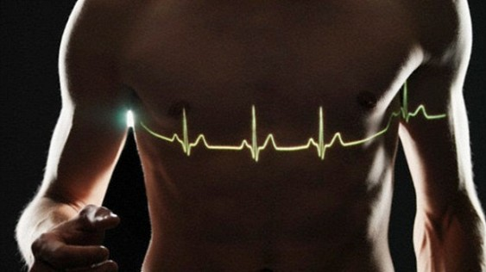
По интенсивности работы
На максимальные, субмаксимальне, умеренные…

Slide 12
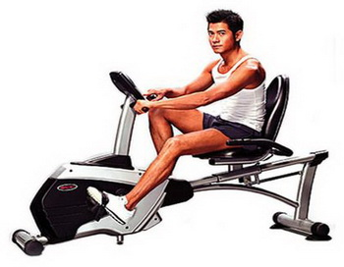
По снарядному признаку
Упражнения на тренажёрах, со снарядами, без снарядов, с предметами…

Slide 13
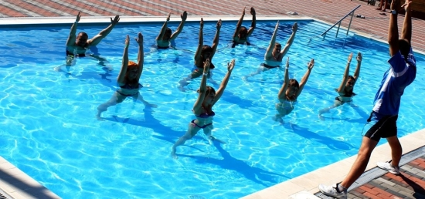
По условию осуществления
В спортивном зале, на воздухе, в воде…

Slide 14
В каждом из перечисленных групп и между ними образуются физических упражнения, направленных на решение конкретных задач.
К ним относятся:
Дыхательная гимнастика
Упражнения на концентрацию внимания
Релаксационная гимнастика
Атлетическая гимнастика…

Slide 15
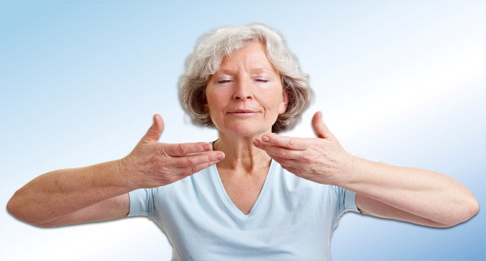
Дыхательная гимнастика
- Это комплекс упражнений направленных на формирование речевого дыхания (ритмичность, плавность, сила и продолжительность выдоха).

Slide 16
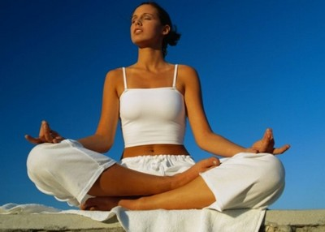
Релаксационная гимнастика
Гимнастика расслабления (релаксации), метод физического воздействия на мышечный тонус с целью снятия повышенного нервно-психического напряжения, выравнивания эмоционального состояния, улучшения самочувствия и настроения.

Slide 17
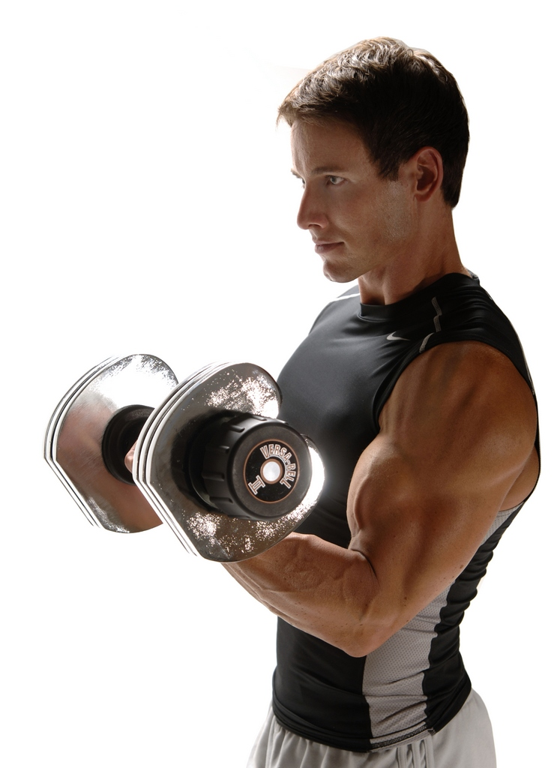
Атлетическая гимнастика
— Это система гимнастических упражнений, направленная на развитие силовых качеств и способностей «ими пользоваться».
Атлетическая гимнастика — традиционный вид гимнастики оздоровительно-развивающей направленности, сочетающий силовую тренировку с разносторонней физической подготовкой, гармоническим развитием и укреплением здоровья в целом.

Slide 18

Природные и гигиенические факторы
К природным факторам относят:
Солнечное излучение, воздействие температуры воздуха и воды, движение и ионизация воздуха, изменение атмосферного давления и др.
Эти явления вызывают определенные биохимические изменения в организме, которые приводят к изменению состояния здоровья и работоспособности человека.

Slide 19
Гигиенические факторы
Являются решающими в реализа­ции принципа оздоровительной направленности отечественной систе­мы физической культуры.
Их задача — сделать занятия физи­ческими упражнениями органической частью жизнедеятельности человека.
С другой стороны, эффективность самих физических упражнений будет наивысшей только при соблюдении необходи­мых гигиенических норм.

Slide 20
Гигиенические факторы представляют собой обширную группу разнообразных средств, условно разделяемых на две группы:
1.Средства, которые обеспечивают жизнедеятельность человека вне процесса физического воспитания:
нормы личной и общест­венной гигиены труда, учебы, быта, отдыха, питания.
2. Средства, непосредственно включаемые в процесс физического воспитания:
оптимизация режима нагрузок и отдыха в соответствии с гигиеническими нормами, специальное питание на дистанции, чистота воз­духа, достаточная освещенность, исправность инвентаря, удобство одежды массаж, баня, ультрафиолетовое об­лучение и т. п.

Slide 21
Искусственно созданные
К ним относятся:
Инвентарь
Оборудование
Тренажеры
Спортивные сооружения

Slide 22
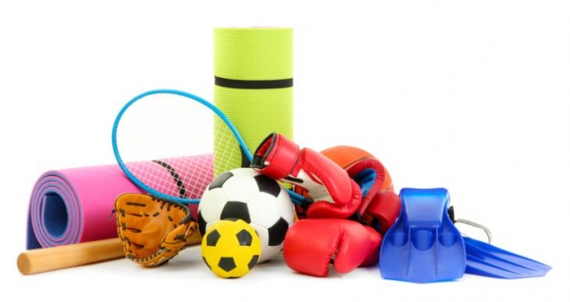
Инвентарь

Slide 23
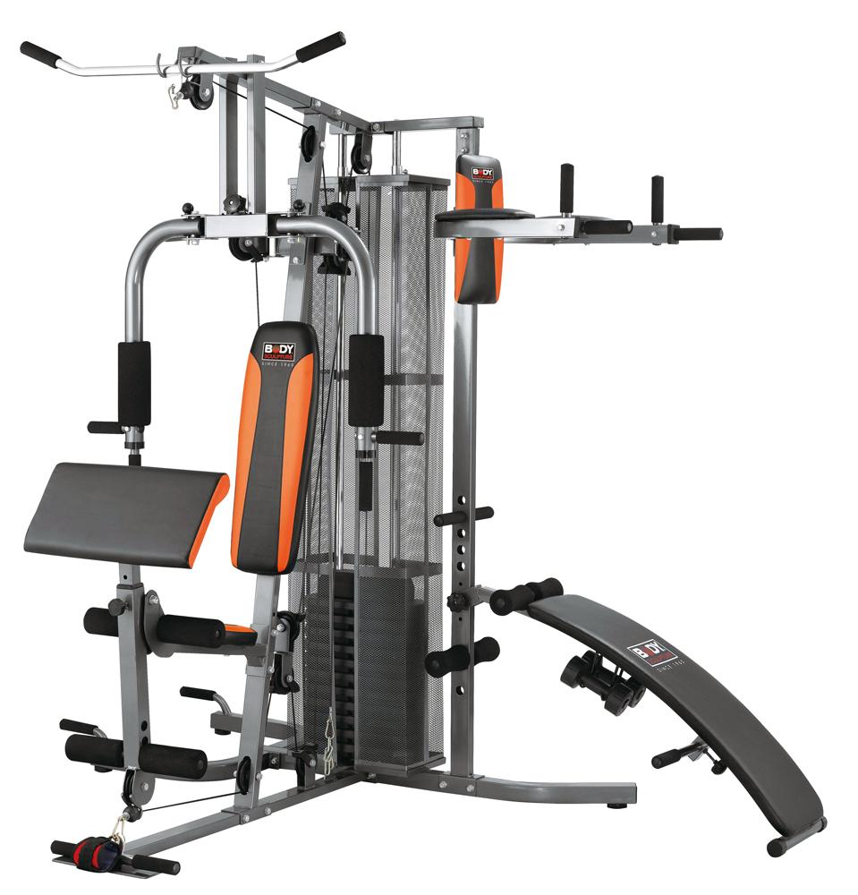
Тренажеры

Slide 24
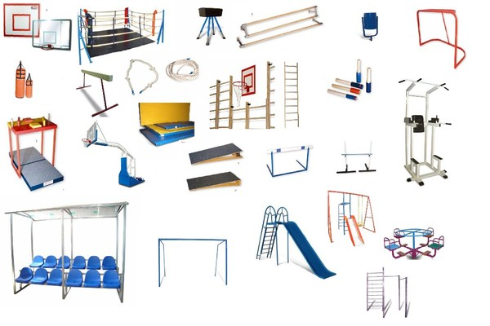
Оборудование

Slide 25
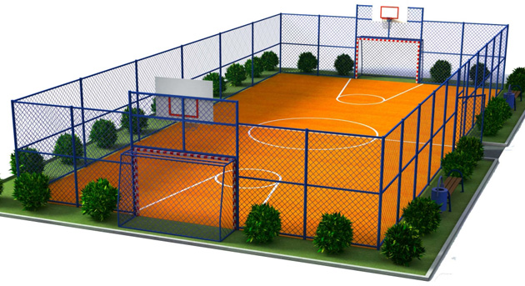
Сооружения

Slide 26
Медико-биологические
К ним относятся:
Витаминные и кислородные коктейли
Физиопроцедуры
Массаж…

Slide 27
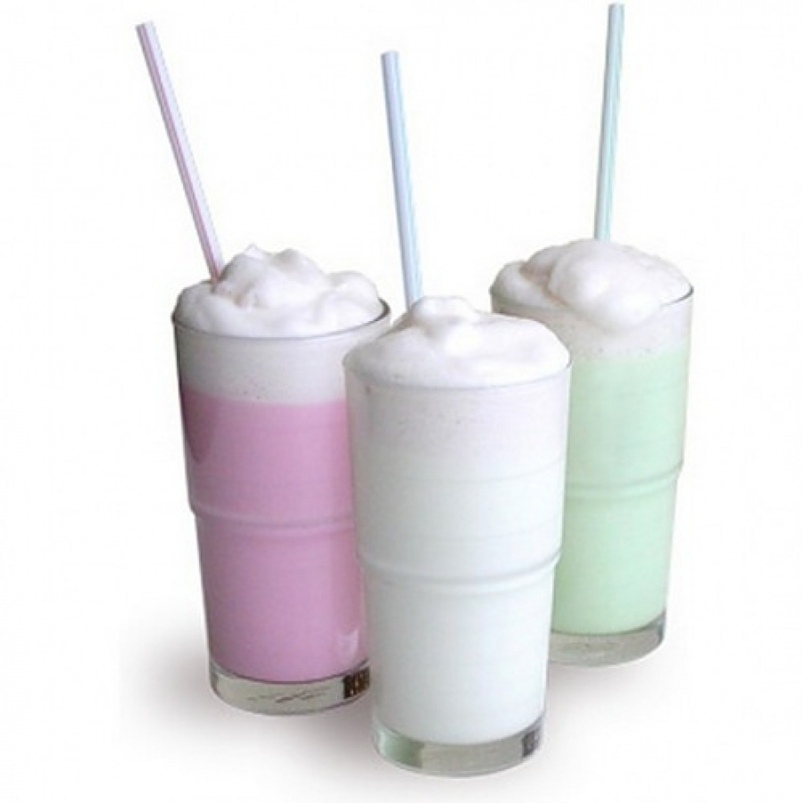
Коктейли

Slide 28
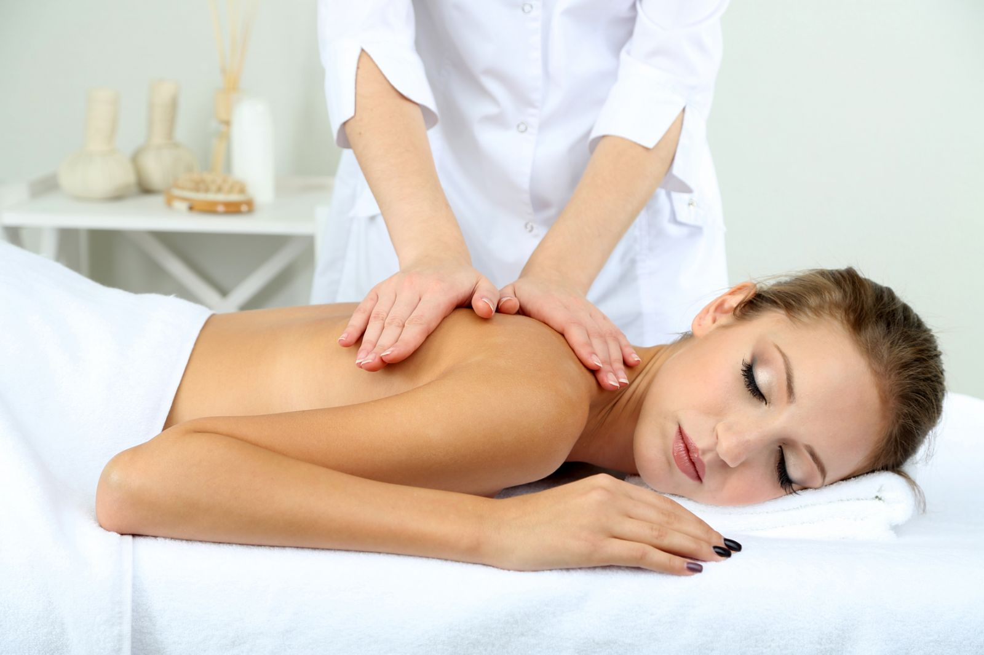
Массаж

Slide 29
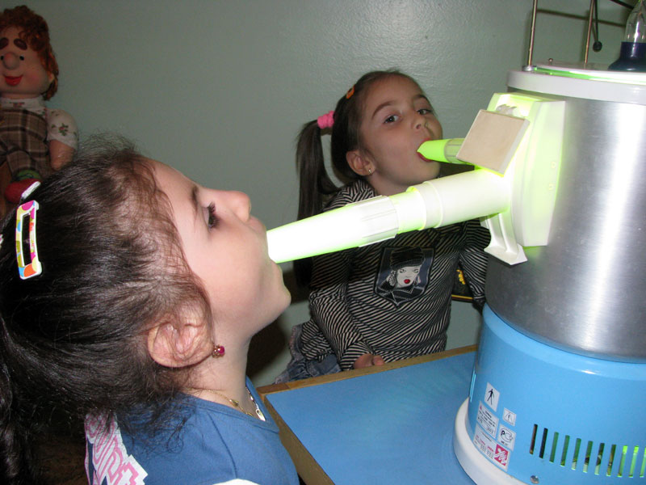
Физиопроцедуры

Slide 30
Психологические
К ним относятся:
Аутогенная тренировка
Психомышечная регуляция
Функциональная музыка

Slide 31
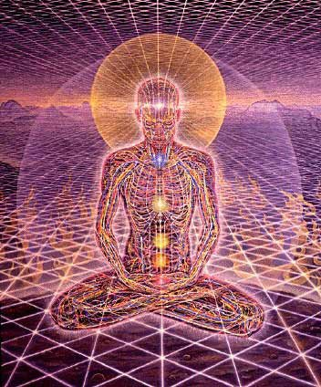
Аутогенная тренировка
Психотерапевтическая методика, направленная на восстановление динамического равновесия гомеостатических механизмов человеческого организма, нарушенных в результате стресса.

